Slide 1
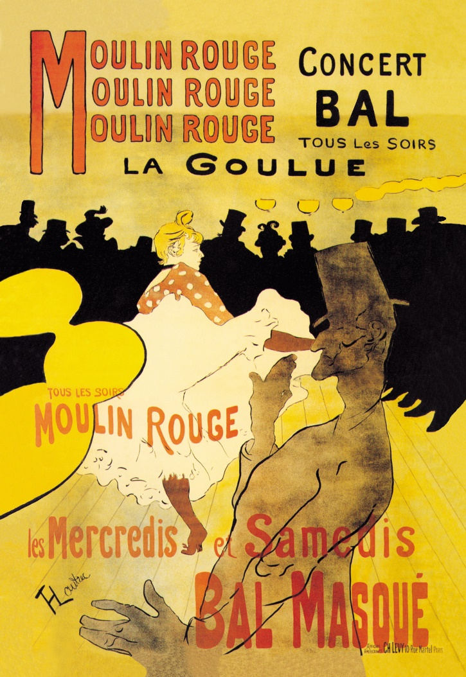
Kapittel 7 Tidlig modernisme og nyromantikk – 1890-årene

Slide 2
Mål
Kunne gjøre rede for kjennetegn ved den tidlige modernismen
Kunne gjøre rede for kjennetegn ved nyromantikken
Peke på komposisjon og sentrale temaer og motiver i litteraturen fra 1890-årene
Gjøre rede for bruddet med realismen og naturalismen som perioden står for
Kjenne til sentrale forfatter og tekster fra perioden

Slide 3
Førlesning
Husker du noen trekk ved romantikken som vi ikke finner i realismen?
Hva vet du om forskjellen mellom modernitet og modernisme?
Kjenner du til noen norske og utenlandske forfattere som skrev i 1890-årene?

Slide 4
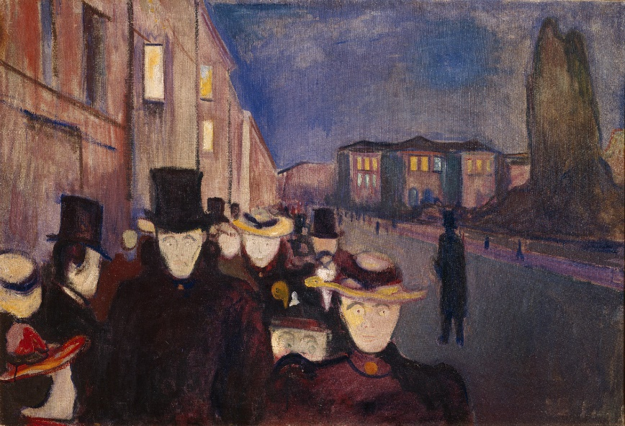
1890-tallet – kritikk av moderniteten
Mennesket i den moderne sivilisasjonen:
løsrevet fra det gamle samfunnet
følelse av fremmedhet og isolasjon

Slide 5
1890-tallet- kritikk av moderniteten (forts.)
Pessimisme:
fin de siècle (slutten på et århundre)
dekadanse (moralsk forfall)
sivilisasjonskritikk (kritikk av moderniteten)

Slide 6
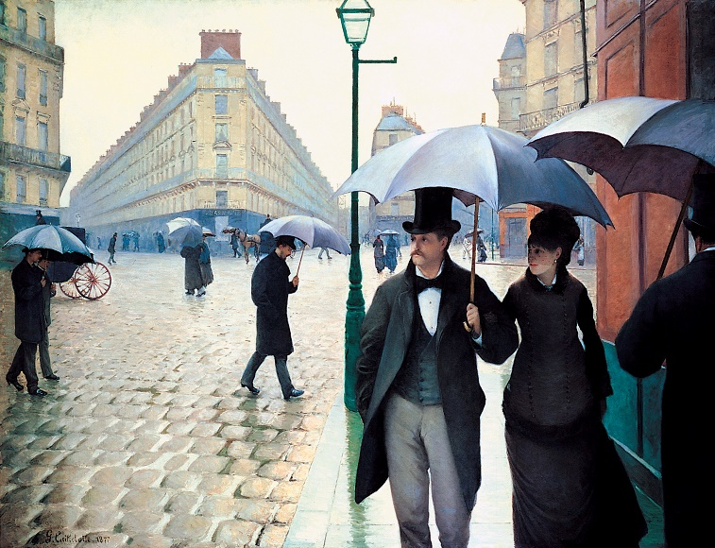
Kulturelle strømninger i Europa
Friedrich Nietzsche
«Gud er død»
overmennesketankegang
Charles Baudelaire
Les Fleurs du Mal (dikt, 1857)
symbolske dikt, tidlig modernisme
Fjodor Dostojevskij
Forbrytelse og straff (roman, 1866)
psykologisk dybdeboring

Slide 7
To litterære uttrykk på 1890-tallet
Tidlig modernisme og nyromantikk
Fellestrekk:
kritikk av moderniteten
individet som fremmed og ensomt
fokus på menneskets indre
eksperimenterende litteratur

Slide 8
Retning 1: Tidlig modernisme Sigbjørn Obstfelder: «Jeg ser» (1893)
Jeg ser på den hvide himmel,
jeg ser på de gråblå skyer,
jeg ser på den blodige sol.
Dette er altså verden.
Dette er altså klodernes hjem.
En regndråbe!
Jeg ser på de høie huse,
jeg ser på de tusende vinduer,
jeg ser på det fjerne kirketårn.
Dette er altså jorden.
Dette er altså menneskenes hjem.
De gråblå skyer samler sig. Solen blev borte.
Jeg ser på de velklædte herrer,
jeg ser på de smilende damer,
jeg ser på de ludende heste.
Hvor de gråblå skyer blir tunge.
Jeg ser, jeg ser…
jeg er vist kommet på en feil klode!
Her er så underligt…

Slide 9
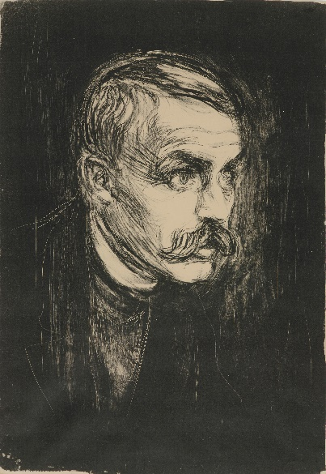
Modernistiske trekk i «Jeg ser»
Ikke-strofisk form
ikke enderim og fast rytme
Virkemidler
assonans/vokalrim: «hvide himmel»
3-2-1-oppbyggingen stabiliserer
gjentakelse
«høyt» og «lavt» blandes

Slide 10
Modernistisk ekspresjonisme i «Jeg ser»
Ekspresjonisme: modernistisk retning
av ekspresjon = uttrykk
subjektivitet
sterke, ofte dystre uttrykk
observasjoner farges av individets indre:
«den blodige sol»

Slide 11
Obstfelders prosalyriske tekst «Byen» (1903)
Om flukt fra ensomhet i fjellet til ensomhet i storbyen
Prosalyrikk: ny sjanger i 1890-årene
korte prosatekster
dramatisk, ekspressiv handling
symbolsk og med lyrisk språkføring
undergangsstemning

Slide 12
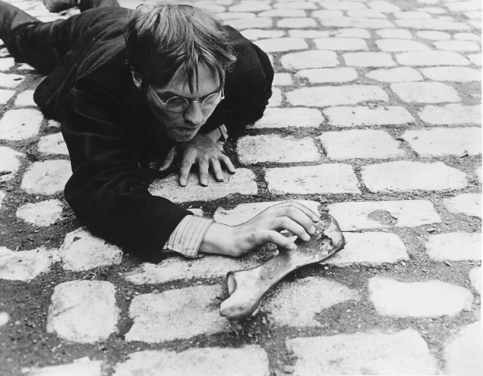
Modernistisk roman Knut Hamsun: Sult (1890)
Indtrykket av den glade Morgen overvældet mig, jeg blev uregjerlig tilfreds og gav mig til at nynne av Glæde uten nogen bestemt Grund. Ved en Slagterbutik stod en Kone med en Kurv paa Armen og spekulerte paa Pølser til Middag; idet jeg passerte hende saa hun bort paa mig. Hun hadde bare en Tand i Formunden. Nervøs og let paavirkelig som jeg var blit de siste Dager gjorde Konens Ansigt straks et motbydelig Indtryk paa mig;

Slide 13
Modernistiske trekk i Sult
Jeg-forteller
Bevissthetsstrøm
Vektlegging av indre problematikk
Hovedpersonen
irrasjonell, følelsesstyrt
han selv ødelegger mer enn fattigdommen
Handlingen foregår i storbyen

Slide 14
Hamsuns litterære program
Artikkelen «Fra det ubevisste sjeleliv» (1890)
en forklaring på hovedpersonen i Sult
forkaster fornuft- og problemdiktning
hyller følelsene og det irrasjonelle
……skridtløse, sporløse Rejser med Hjærnen og Hjærtet, sælsomme Nervevirksomheder, Blodets Hvisken, Benpibernes Bøn, hele det ubevidste Sjæleliv.

Slide 15
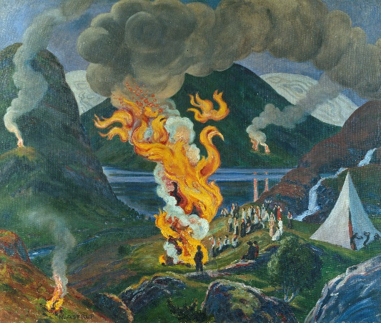
Hans E. Kinck - ekspresjonist
…øynene hans var som ødslige fjellvann, det svarte skjegget som sammenvaset klunger og stive gresstrå nedfor Trollberg; når han pustet var det som gufs fra myr og mørke.
Novellen «Felen i vilde skogen»
fra Flaggermusvinger. Eventyr vestfra (1895)
Deterministisk tankegang:
arv og miljø bestemmer
Ekspresjonisme utenfor storbyen

Slide 16
Retning 2: Nyromantikk
Ikke janitscharmusik!
Stille, I marschtunge rythmer!
Stille, for fan, Musikanter!
Tscerkesserinderne, Tscerkesserinderne,
lad dem blot komme!
Ind skal de danse på spæde små fødder
til dæmpet musikk
fra fjerne guitarer.
Surrende, kurrende, kjælende toner,
smilende, hvilende, hviskende toner,
sanselig søde:
Fandango!

Slide 17
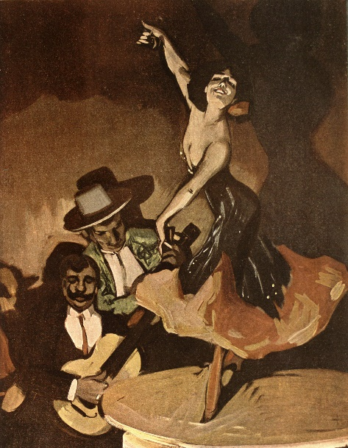
Nyromantikk (forts.)
Pang-start med fremføringen av diktet «Fandango»
skrevet av Vilhelm Krag høsten 1890
motiv: død, erotikk og det eksotiske
Nyromantikk parallelt med tidlig-modernisme

Slide 18
Nyromantikk (forts.)
sivilisasjonskritikk
det lyriske, vakre
erotikk, destruktiv kjærlighet
kvinnen som skjøge og madonna

Slide 19
Nyromantikk (forts.)
natur
mystikk
det orientalske og eksotiske
myter og folketro
romantisering av død og selvmord

Slide 20
Nyromantisk roman Knut Hamsun: Pan (1894)
Skogens stemning gikk frem og tilbake gjennom mine sanser, jeg gråt av kjærlighet og var aldeles glad derved, jeg var oppløst av takksigelse. Du gode skog, mitt hjem, Guds fred, skal jeg si deg fra mitt hjerte.

Slide 21
Hamsuns Pan (forts)
Om Løytnant Glahns flukt fra sivilisasjonen
Naturromantikk i Nordland
Destruktiv kjærlighet
Mystikk og folketro
Symbolikk og lyrisk språk

Slide 22
Nyromantisk diktsyklus Arne Garborg: Haugtussa (1895)
Diktsyklus på 71 dikt
Forteller om den synske Veslemøy på Jæren
Elementer fra norsk folketro
Om psykisk lidelse og modning
Frå alle troll du laus deg vann.
Og i di sorg deg sjølv du vann.

Slide 23
Overgang fra 1890-tallslitteraturen til nyrealismen på 1900-tallet
Hva blir med inn i 1900-tallet fra 1800-tallets litteratur?
Fra realismen: fokus på samfunnsproblemer
Fra naturalismen: arbeideren/den fattige er helten
Fra 1890-tallet: fokus på individets indre
Nyrealismen, se kapittel 8

